Slide 1
Daten & Information 2
Statistik

Slide 2
Bewertung Kurs Statistik
200 Punkte Klausur
Max. 10 Bonuspunkte für richtige Antworten im Fragen und Antwortforum bis 1.6.2023
Fragen der Art: Was bedeutet [Wochenthema]? erhalten keine Bonuspunkte!

Slide 3
Prüfungsmodus
2 Stunden
Online Moodle-Prüfung
Open Book
Open Internet
Unbeschränkte AI

Slide 5



Slide 6
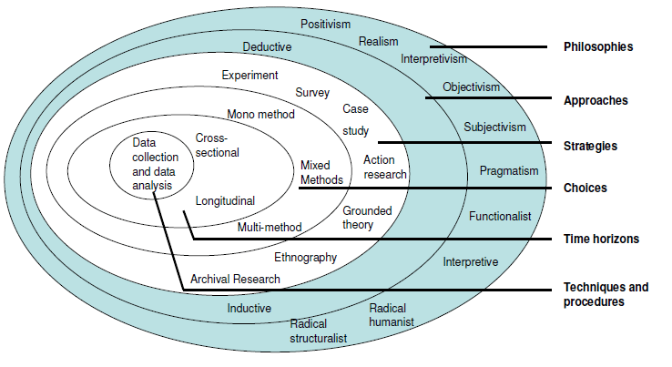
Saunders (2007, 2011)

Slide 7
